Slide 2
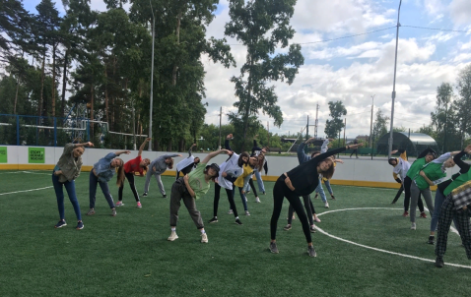
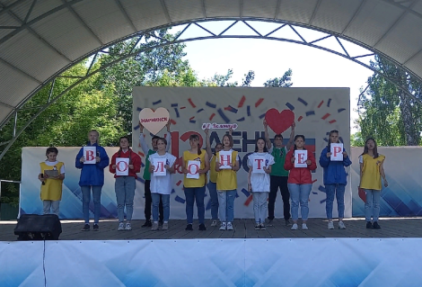
Спортивно-массовые и развлекательные мероприятия

Slide 3
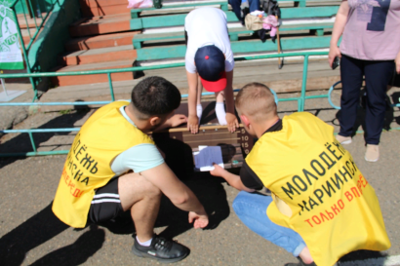
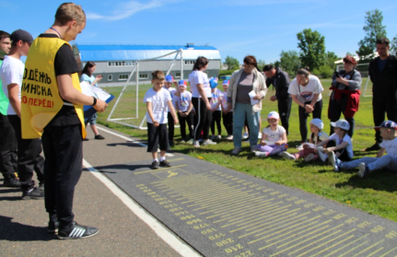
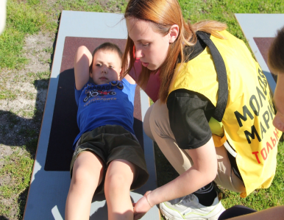
Популяризация массового спорта на территории Мариинского муниципального округа

Slide 4
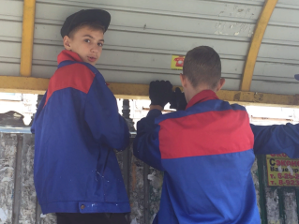
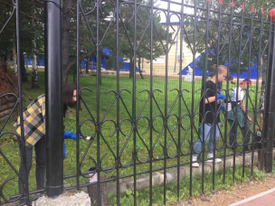
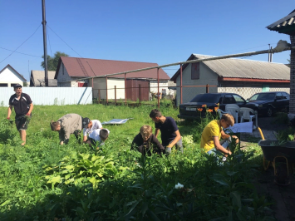
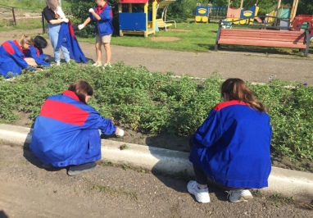
Трудоустройство несовершеннолетних в летний период времени Трудовой отряд «Энергия» (гор. Мариинск)

Slide 5
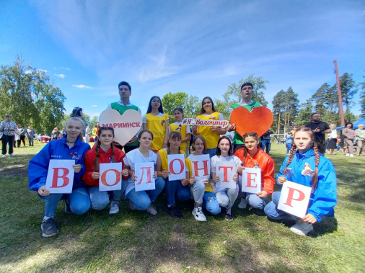
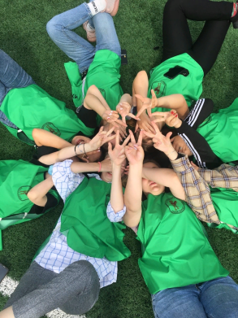
Добровольчество
#'ЭкоГТО
#ДариДобро
#МызаZОЖ
#STARTDRAVEKUZBASS
#Рождестводлявсехикаждого
#Чистыйберег
#ЧасБезГаджетов

Slide 6
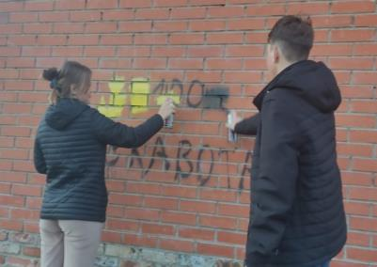
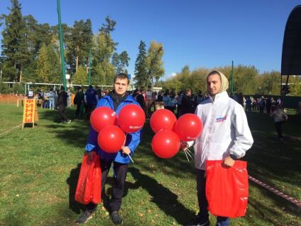
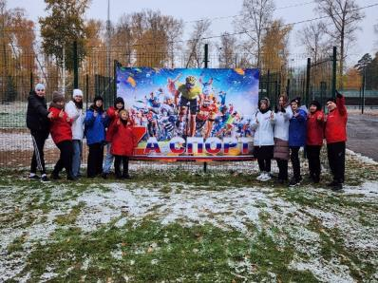
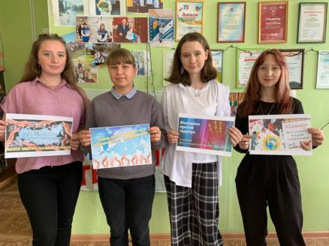
Добровольчество
#Чистыестены
#кросснации
#10тысячшаговкжизни
#Мыпротивтеррора

